Slide 1

Baccalauréat professionnel
Gestion -- Administration
ATELIERS RÉDACTIONNELS
PROPOSITION D’ACTIVITÉS PÉDAGOGIQUES
PNP LYON – 10 mai 2012
Notes:
1

Slide 2

ATELIER D’OBSERVATION & D’ANALYSE DU RÉEL
2
Notes:
Nous sommes parties d’un diaporama observé lors de la visite par les IEN de la centrale nucléaire GOLFECH. En effet ce diaporama tourne en boucle. Ce travail est réalisé avec l’autorisation d’EDF.
2

Slide 3
CONTEXTE PROFESSIONNEL DE LA COMMUNICATION
Organisme
Centrale Nucléaire de Golfech
(Tarn et Garonne)
Opérateur eDF
COMMUNICATION INTERNE
SUR ÉCRAN PLASMA
INFORMATIONS DIFFUSÉES EN BOUCLE
une diapositive = une information
Affichage dynamique
Outil de communication adossé à une solution multimédia
Diffusion d’informations graphiques et rédactionnelles en direction d’un public donné
Placée stratégiquement : halls d’accueil, lieux de passage ou de rassemblement
Information cible visiteurs ou salariés (communication interne).
3
Notes:
L’affichage dynamique, utilisé dans le cas présent, est un outil de communication adossé à une solution multimédia qui fonctionne en temps réel : il permet la diffusion d’informations graphiques et rédactionnelles en direction d’un public donné.
Placée stratégiquement dans les halls d’accueil, les lieux de passage ou de rassemblement, l’information cible les visiteurs ou les salariés (communication interne).

Slide 4
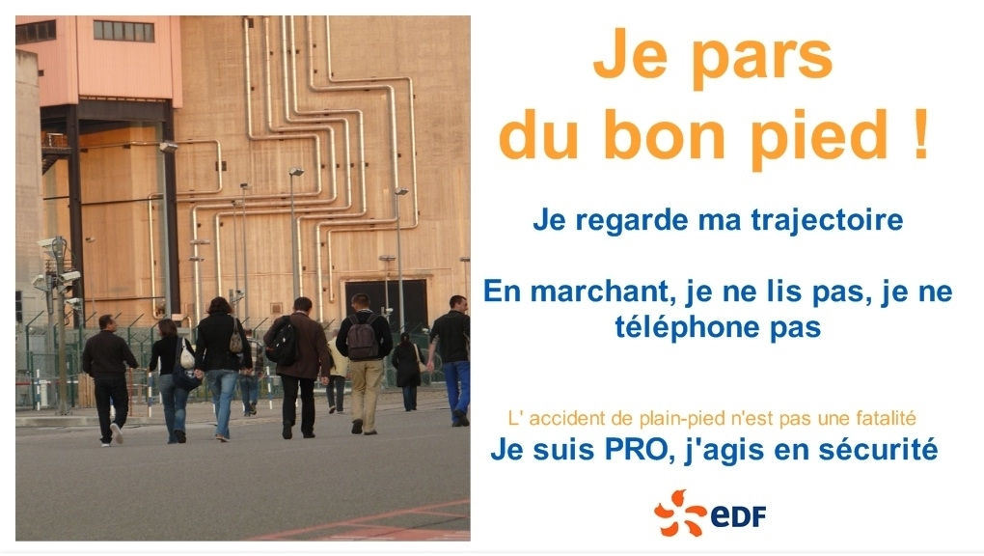
EXTRAIT DU DIAPORAMA
Diapositive n° 1
4
Notes:
Les diapositives 5 à 9 peuvent être utilisées comme analyse de la diapo 4 (en commentaires).

Slide 5
ANALYSE DE LA SITUATION DE COMMUNICATION
OBJET DU MESSAGE
Rappel de consignes de sécurité, de comportement
DOMAINE – CONTEXTE
Prévention Sécurité
EMETTEUR
eDF
VISÉE
Toutes les personnes susceptibles de lire l’écran (Personnels de l’entreprise et visiteurs)
COMPOSITION - PRÉSENTATION
En deux parties : partie gauche, une illustration partie droite, un texte Signature eDF
5

Slide 6
FORME, CONTENU et ENJEUX DU MESSAGE
Comment convoquer le regard sur des consignes de sécurité ? Comment rendre le message efficace ? par la juxtaposition d’une image et d’un texte La photo accroche le regard - Une image réelle - La représentation des acteurs et destinataires du message: un groupe de personnes, non identifiées par leur tenue vestimentaire, se dirigeant vers un site industriel - Une unité de couleurs (bleu et orange) = eDF = un message adressé à tous ceux qui fréquentent le site industriel Un texte projeté quelques secondes - Une suite de phrases simples, juxtaposées - La déclinaison d’étapes successives, identifiées par des interlignes, des majuscules, des virgules = un écrit sous forme de procédure d’entreprise
6
Notes:
Objectif visé par ce message : il s’agit de prévenir des risques d’accident, de formuler des règles de sécurité pour toucher le plus grand nombre de personnes circulant dans l’entreprise. Il existe certes un règlement, des instructions, des règles de sécurité connus de tous mais il est bon de faire des rappels de prévention pour éviter les accidents.
Les formules consacrées sont des règles édictées sur un ton impératif en employant les verbes d’obligation « On doit» ou « Il faut » ou des formules « il est obligatoire de …», les verbes à l’impératif « portez un casque de protection! », à l’infinitif « téléphoner est interdit » ou à la forme impersonnelle « Il est interdit de… » ou des expressions nominales « interdiction de téléphoner ».

Slide 7
FORME, CONTENU et ENJEUX DU MESSAGE
Un texte construit et rythmé par la syntaxe
- Une suite de phrases simples et courtes
- Des types de phrases : exclamative, déclarative
- Une alternance des phrases déclaratives affirmatives et négatives (ordres à connotation de « commandements ») et un positionnement spécifique
- Une modélisation : sujet, verbe=caractère injonctif du message
= des phrases proches de formules, de slogans faciles à retenir et à mettre en application
Un emploi récurrent de la première personne
- Une situation d’énonciation complexe : qui est « Je » ?
- Un emploi répétitif du « Je »
- L’engagement de la responsabilité personnelle
7

Slide 8
FORME, CONTENU et ENJEUX DU MESSAGE
L’emploi des verbes, leur nombre, leur catégorie, leur conjugaison :
- Une succession de verbes d’action
- Une simultanéité des actions à bannir (le gérondif est contré par une négation)
- Un ordonnancement des actions et des injonctions
- Une contribution au climat de sérénité et à la responsabilisation
Une conjugaison au présent de l’indicatif
= Une application « maintenant, ici, par tous »
Un lexique ciblé
- Un vocabulaire simple dont le sens est compris par tous.
- Les champs lexicaux de la marche et du regard = je regarde où je marche
= La mise en exergue de situations ordinaires accidentogènes
Une écriture spécifique
- Une tonalité légère voire humoristique (jeu de mots, jeu sur les sons)
Une mise en relief de mots (majuscules, emplacement) dont le rappel de l’enjeu du
message (derniers mots « J’agis en sécurité »)
= Une incitation à agir
8

Slide 9
FORME, CONTENU et ENJEUX DU MESSAGE
Comment traduire son intention et atteindre sa cible ?
Le choix :
- des mots
des types de phrases et de leur articulation
des temps et modes des verbes
des illustrations
de la mise en page
amène à produire un message pertinent.et cohérent avec les supports et la cible, ce qui implique une bonne connaissance du lexique et de la syntaxe à construire.
9

Slide 10
ATELIER DE TRANSPOSITION RÉDACTIONNELLE
10
Notes:
10

Slide 11
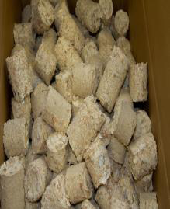
SITUATION PROFESSIONNELLE
Eco Evolution SCHOLA INGENIOSA
Entreprise Lycéenne à vocation pédagogique
Statut juridique Association loi 1901
Domiciliation Lycée des Métiers ROLAND GARROS
32 rue Mathaly - 31200 TOULOUSE
Identification R.N.A. W313015749 - Haute-Garonne (Midi Pyrénées)
N° de parution : 20110016 en date du 04 avril 2011
 05.61.13.54.48
 05.61.13.58.47
Activité principale : production de briquettes densifiées issues d'une opération de recyclage - combustibles pour cheminées, poêles à bois, poêles scandinaves, insert, barbecue….
L'entreprise lycéenne offre, à travers des activités réelles ou simulées, un cadre cohérent qui permet de couvrir l'ensemble du référentiel Bac Pro Gestion-Administration.
11
Notes:
Eco évolution est une entreprise lycéenne créée Association Loi 1901. Le projet bénéficie d’un encadrement spécifique assuré par des partenaires et experts (institutionnels et monde économique) dans le cadre de l’envie d’entreprendre Projet Schola Ingeniosa
http://www.ac-toulouse.fr/web/7377-schola-ingeniosa.php
Le projet Éco Évolution Schola Ingeniosa a pour ambition de responsabiliser les jeunes dans la création et la gestion d’une entreprise lycéenne, autour d’un axe prioritaire - le développement durable - dans le cadre d’un travail collaboratif entre les élèves des sections tertiaires et industrielles.
Les élèves de Bac pro secrétariat (l’an prochain Bac pro GA) ont géré l'entreprise et effectuent la commercialisation des produits finis.
Le produit fini est intégralement fabriqué par les élèves de bac pro PSPA : il s’agit de Briquettes compactées écologiques pour allumer les foyers (cheminées, poêles à bois, scandinaves, insert, barbecue). La matière première est issue d’une opération de recyclage.
Un volet import-export tourné vers l’Espagne est associé au projet (participation de collectivités locales et d’établissements scolaires de Catalogne).
Les outils TIC sont utilisés pour faciliter le travail collaboratif entre élèves et enseignants, intervenants extérieurs et partenaires espagnols.
Le 10 mai 2012 l’entreprise lycéenne Eco Evolution du LP R Garros remporte le Prix "COUP DE COEUR" au second Forum Schola Ingeniosa et l’an passé Prix Développement durable.

Slide 12
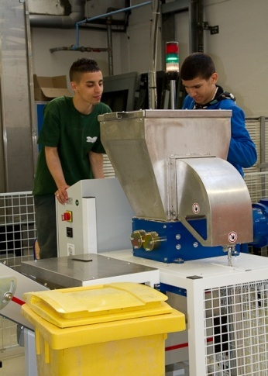
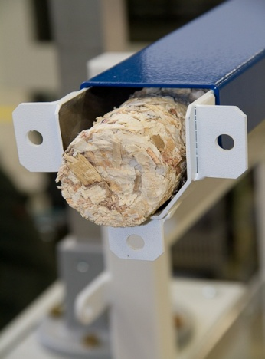
SITUATION PROFESSIONNELLE
Le/la stagiaire, qui prépare un Bac Professionnel Gestion-Administration, intègre l’entreprise Eco Evolution, une PME toulousaine qui propose des solutions écologiques dans le secteur du chauffage et des énergies renouvelables.
Ces six derniers mois, les indicateurs sociaux de l’entreprise révèlent une augmentation des incidents (ex : chutes de palettes) et des accidents du travail dans les ateliers de production (situation professionnelle simulée)
S’ils sont heureusement sans gravité, leur fréquence a conduit à l’analyse des postes de travail et du comportement des salariés : on constate des négligences dans l’application de règles de sécurité simples et le non-respect des zones réglementées de circulation.
Le/la stagiaire est chargé(e) de préparer, pour une diffusion par affichage dynamique, un support rappelant les règles de sécurité.
12
Notes:
Situation fictive car aucun accident n’est constaté, heureusement… Mais tout à fait envisageable.

Slide 13
Mise en situation : 2 enseignants en co-disciplinarité
professeur de français (PLP Lettres-histoire ou PLP langue-Lettres)
professeur d’économie-gestion
1
A partir d’extraits des indicateurs sociaux et/ou des comptes rendus des instances représentatives, repérer les facteurs de risques inhérents à la profession et/ou aux comportements individuels
2
Réinvestir les apprentissages de l’atelier « Observation et analyse du réel » dans une transposition rédactionnelle : changement d’énonciateur, de cibles, de contraintes… dans un environnement professionnel déterminé
3
Produire, mettre en forme et diffuser un message de rappel de consignes et de règles de sécurité adaptées aux spécificités de la situation et aux contraintes de l’activité professionnelle
13
Notes:
2 enseignants en co-disciplinarité
chaque professeur apportant ses compétences disciplinaires spécifiques.

Slide 14
ANCRAGE DANS LE RÉFÉRENTIEL BAC PRO GA
Classe 2.4. Gestion administrative des relations sociales
2.4.3. Participation à la mise en œuvre de procédures relevant de la santé et de la sécurité
Données de la situation | Savoirs associés | Performance attendue
- La documentation juridique et sociale - Les comptes rendus des instances représentatives - L’extrait de bilan social - Les extraits d’indicateurs sociaux - Le recensement des habilitations et autorisations nécessaires à l’exercice de l’emploi - La mise en place et l’organisation d’actions collectives de sensibilisation à la sécurité - Les procédures et consignes de santé - sécurité à transmettre - Le choix de supports - Les consignes, de rédaction, de diffusion des supports - Les règles de confidentialité - Un environnement numérique de travail de type PGI | Savoirs de gestion, savoirs technologiques - Les risques au travail : • L’ergonomie • Les caractéristiques des postes de travail • L’organisation de la sécurité dans les locaux de l’entreprise • Les notions de danger et de risque - Les techniques de présentation d’un document Savoirs juridiques et économiques - La réglementation en matière de sécurité et d’amélioration des conditions de travail Savoirs rédactionnels - Lecture et écriture d’un genre Les consignes de santé et de sécurité - Procédés d’écriture • L’injonction, la prescription, la recommandation et les locutions associées • Les renvois légaux et réglementaires • Le lexique propre à la santé et à la sécurité • La disposition du texte : énumération • Le temps des verbes : impératif et infinitif | Complexité - Mise à jour ou amélioration des documents internes relatifs à la santé et à la sécurité, - Repérage des fonctions professionnelles nécessitant des habilitations, des autorisations spécifiques - Technicité du contenu du support : références ergonomiques, médicales, règlementaires - Veille règlementaire sur des postes ciblés
 |  | Aléas - Support inadapté aux consignes de diffusion - Obligation de modification de postes de travail - Erreurs ou imprécisions de contenus
Compétences | Critère d’évaluation | Résultats attendus Les supports associés aux procédures santé - sécurité sont mis en forme, publiés et diffusés.
Produire des supports associés aux procédures santé - sécurité | Cohérence et lisibilité des supports
14
Notes:
Ancrage possible avec deux pôles et situations professionnelles :
Participation à la mise en œuvre de procédures relevant de la santé et de la sécurité (Pôle 2 : Gestion administrative des relations avec le personnel), selon la diapositive observée (santé et sécurité)
et Classe 3.1 Gestion des informations du Pôle 3 : Gestion administrative interne

Slide 15
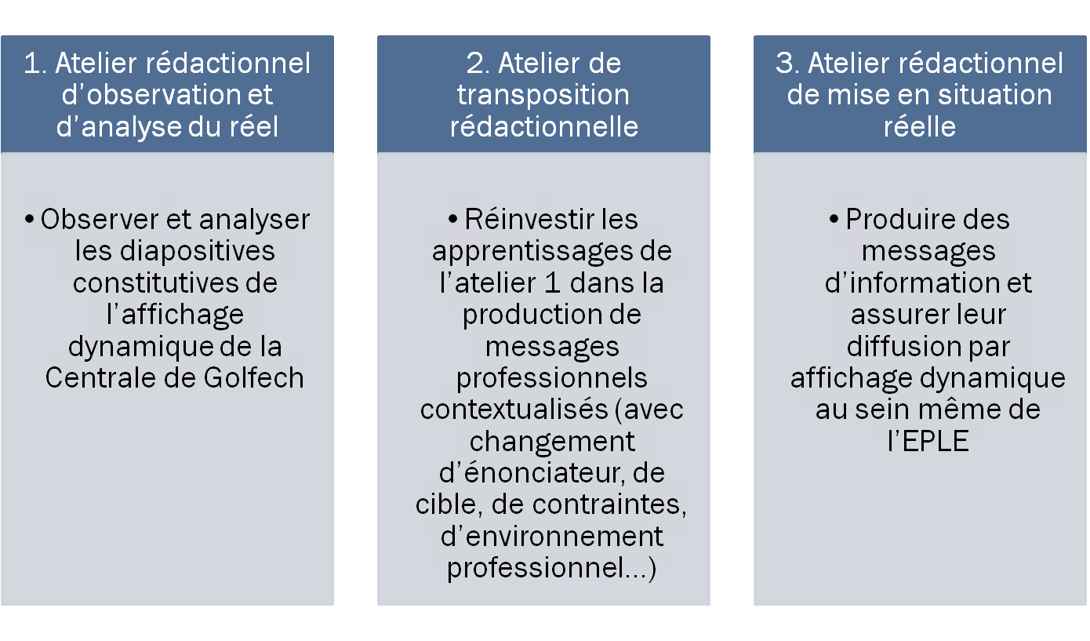
En résumé… Trois propositions d’activités pédagogiques
15
Notes:
15

